Slide 1


Projet n°2: Concevez une application au service de la santé publique
Soutenance de Projet : 3/09/2022
ASSALI Mohamed

Slide 2
Outline
Idée d’application
Nettoyage des données
Analyse des données
Résultats pertinents pour notre application
Conclusions

Slide 3
Outline
Idée d’application
Nettoyage des données
Analyse des données
Résultats pertinents pour notre application
Conclusions

Slide 4


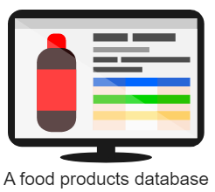


Idée d’application: Point de départ
Contexte:
Projet proposé par l'agence "Santé publique France " a pour but de trouver des idées innovantes d’applications en lien avec l'alimentation.
Point de départ :
Base de donnée OpenFoodFacts:
Base de donnée publique
créée en 2012
bénévole
+ de « 320 000 produits
Nombreuses fonctionnalités sur le site
Recherche de produits avec critères
Comparaison de produits multi variables
Informations sur les additifs

Slide 5
Idée d’application
Contexte:
Projet proposé par l'agence "Santé publique France " a pour but de trouver des idées innovantes d’applications en lien avec l'alimentation.
Idée d’application pour un sportif de haut niveau prise de masse :
Protéines en quantités importantes
Lipides
Glucides
Régime avec minimum de sel et de sucre Bon Nutriscore

Slide 6

Idée d’application: Nutriscore
Système d'étiquetage nutritionnel proposé en 2014 et mis en place à l'initiative du gouvernement français en 2016 dans le cadre de la loi de modernisation du système de santé.
Quatre catégories avec des formules
différentes sont mises en place :
Boissons
Fromages
Matières grasses
Autres aliments
Couleur | Nutriscore
Vert | –15 et -2
vert clair | –1 à +3
jaune | d+4 à +11.
Orange | +12 à +16
Rouge | +17 à +40

Slide 7
Idée d’application: Nutriscore
Éléments défavorables au score | Éléments favorables au score
Apport calorique pour cent grammes | Teneur en fruits, légumes, légumineuses (dont les légumes secs), oléagineux, huiles de colza, de noix et d'olive
Teneur en sucre | Teneur en fibres
Teneur en graisses saturées | Teneur en protéines
Teneur en sel

Slide 8
Jeu de données
Grand jeu de données
Jeu de données contient:
320772 lignes et 162 colonnes.
Beaucoup de valeurs manquantes
%(NaN) = 76%
Des colonnes presque vides
Plusieurs types de variables
Infos produit et id.
Catégories
Listes de catégories
Teneurs pour 100g
Float (additifs, …)
scores
Jeu de donnée propre
sans valeurs aberrantes
sans doublons
sans valeurs manquantes
Un contenu adapté
des produits identifiables
Des variables avec données utiles

Slide 9
Outline
Idée d’application
Nettoyage des données
Analyse des données
Résultats pertinents pour notre application
Conclusions

Slide 10
Nettoyage des données
Contrôle des lignes
Valeurs manquantes et abérantes …?
Contrôle des colonnes
Valeurs manquantes
Remplacement des valeurs manquantes
Plusieurs pays
Filtre sur un pays particulier
Variables redondantes

Slide 11
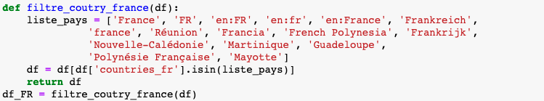
Nettoyage des données
Réduction de nombre de ligne: df.shape[0] = 94675 lignes

Slide 12
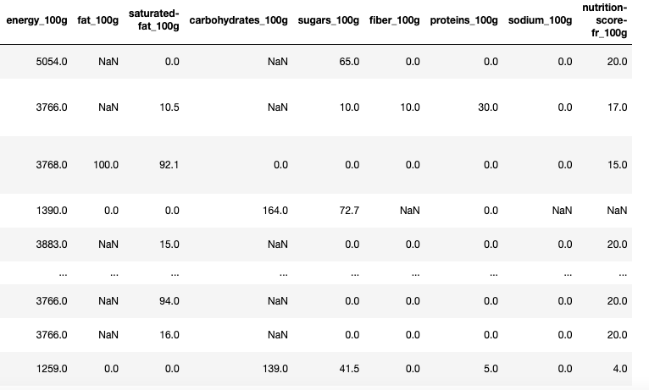
Nettoyage des données: Valeurs aberrantes
Supprimer les valeurs aberrantes dans les variables quantitatives
valeurs aberrantes:
0 > Energy_100g > 3700
0 > Autres_nuriments_100g > 100
Le jeu de données possède 262 lignes contiennent des valeurs aberrantes

Slide 13
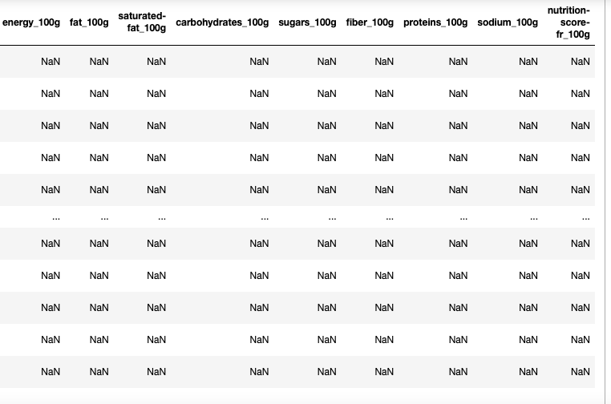
Nettoyage des données: Lignes totalement vides
Le nombre de lignes ou les variables quantitatives sont vides est 32611 lignes

Slide 14
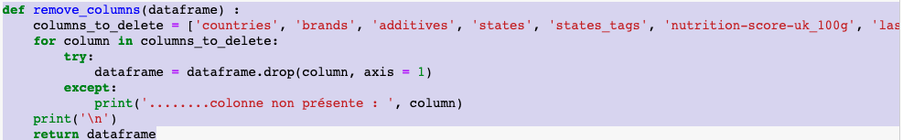
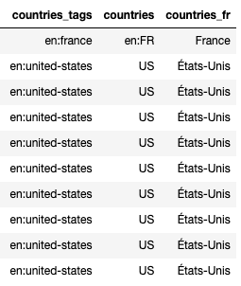
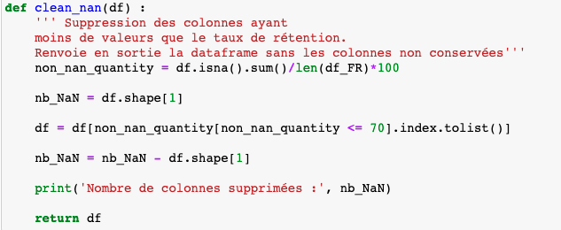
Nettoyage des données: Colonnes presque vides et variables redondantes

Slide 15
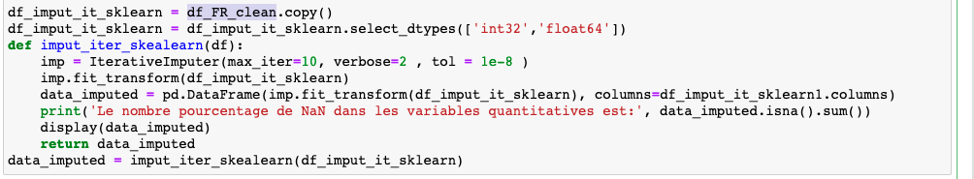
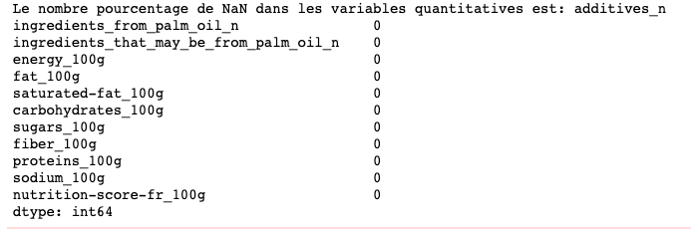
Remplacement des valeurs manquantes
Méthode IterativeImputer

Slide 16

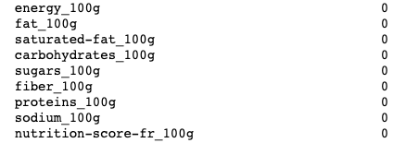

Remplacement des valeurs manquantes
Par la médiane en fonction du Nutri-Score

Slide 17
Outline
Idée d’application
Nettoyage des données
Analyse des données
Résultats pertinents pour notre application
Conclusions

Slide 18
Idée d’application: Analyse du jeu de données
Idée d’application pour un sportif de haut niveau prise de masse :
Protéines en quantités importantes
Lipides
Glucides
Régime avec minumum de sel et de sucre Bon Nutriscore
Analyse univariée et multivariée:
Etudier le variabilité entre les différentes variables quantitative:
Dépendance des variables quantitatives avec le Nutrsicore
Corrélation entre différentes variables quantitatives
Chercher a réduire les dimensions grâce à la méthode ACP

Slide 19
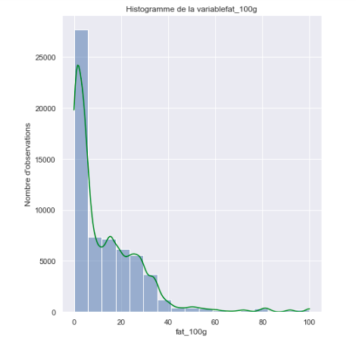
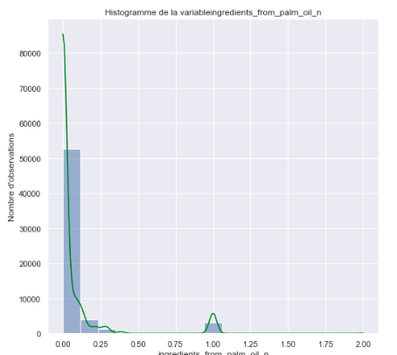
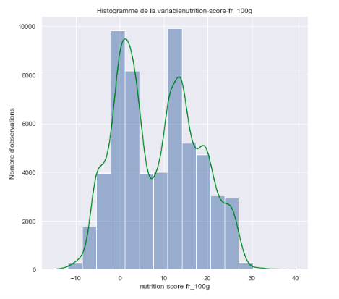
Analyse Univariée: Distributions
La plupart des distributions ont une courbe ressemblant à des distributions Gaussiennes asymétriques à gauche.
Certaines variables sont discrètes: ingredients from palm-Oil

Slide 20
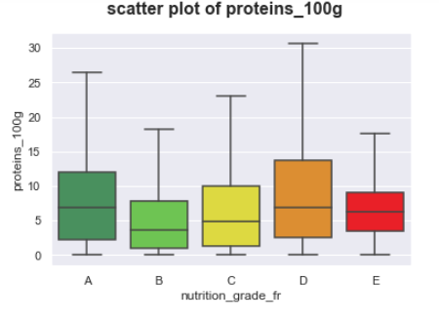
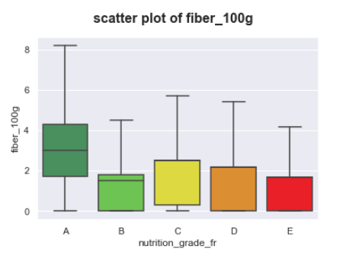
Analyse multivariée: variables quantitatives et Nutri-Score
Qualité du Nutri-Score dépend de la quantité de quelques variables quantitatives?
Plus il y a de protéines et de fibre dans un produit, plus sa probabilité d'être de mauvaise qualiténutritionnelle est faible
On retrouve donc bien sur ces graphiques les principes de la méthode de calcul du Nutri-Score

Slide 21
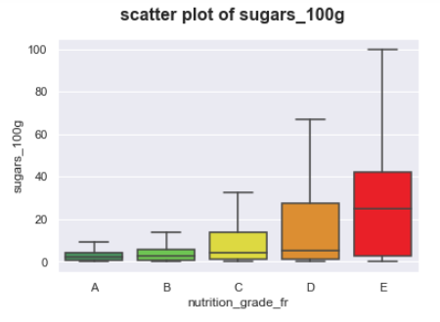
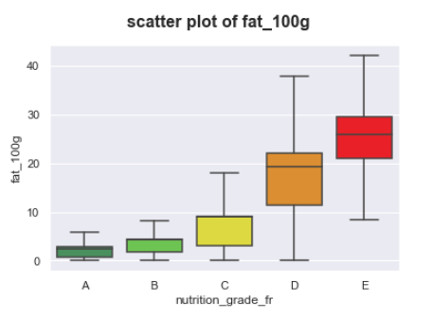
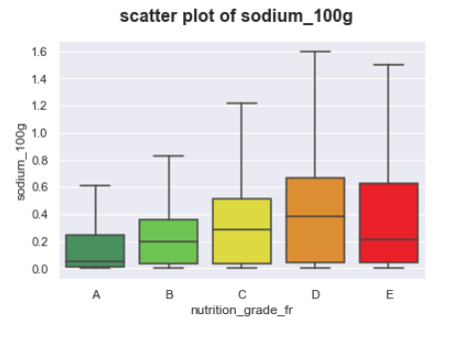
Analyse multivariée: variables quantitatives et Nutri-Score
Qualité du Nutri-Score dépend de la quantité de quelques variables quantitatives?
Plus il y a de sucre, de graisses et de sel dans un produit et plus son Nutri-Score est mauvais

Slide 22
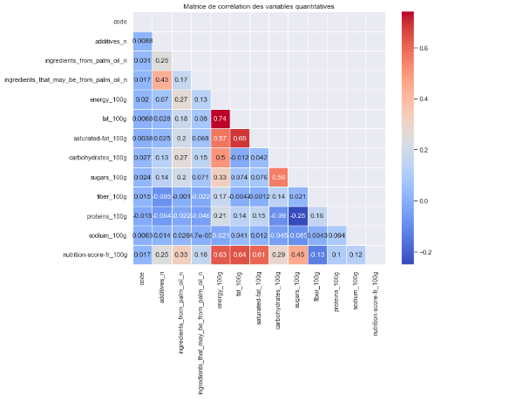
Analyse Multivariée: Recherche de correlations
Nous constatons des corrélations linéaires positives fortes entre les variables fat_100g et energy_100g (70%) ainsi que entre fat_100g et saturated-fat_100g (69%).
Corrélation avec le nutriscore:
saturated_fat_100g (61%)
energy_100g (63%)
fat_100g (64%)
sugars_100g (45%)

Slide 23
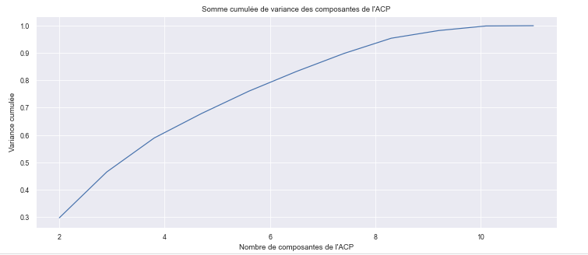
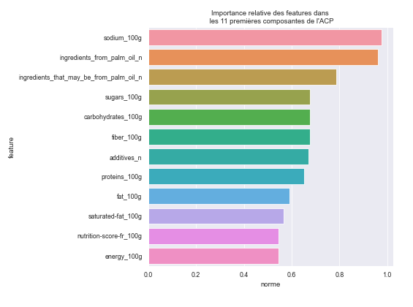
Analyse Multivariée: Réduction de dimension par ACP
Réduction à 9 dimensions possible (initialement 12 features)

Slide 24
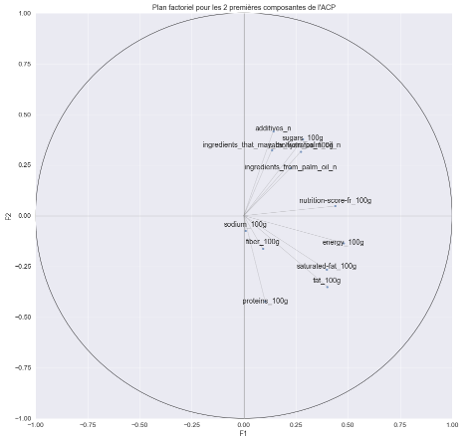
Analyse Multivariée: Réduction de dimension par ACP
Observations :
Nutriscore_fr et energie_100g expliquent bien la variance sur la F1 mais pas sur F2
Fat_100g, saturated_fat, fiber_100g n'expliquent pas la variable sur la composante 2 et quasiment pas sur la composante 1
carbohydrates_100g et sugars_100g sont très proches et donc également corrélées positivement
carbohydrates_100g, sugars_100g, sodium_100g et salt_100g expliquent bien la variance sur la composante 2, moins sur la composante 1.

Slide 25
Conclusions
Résultats concluants:
Résultats cohérents avec les principes nutritionnels (graisses saturées, sucres…)
Le nom du produit peut être un bon guide pour améliorer la nutrition
Résultats en accord avec le principe de calcul du Nutriscore

Slide 26
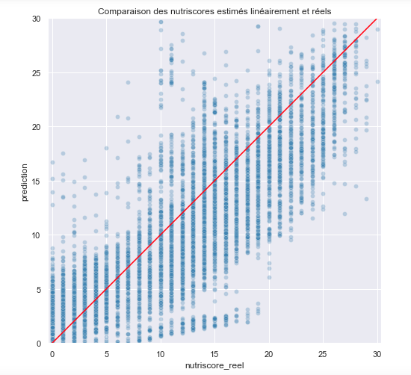
Prédiction des valeurs manquantes du Nutri-Score
Modèles : linéaire
Mesure : RMSE
R² = 0,67
RMSE ≈ 4,5
On a un coefficient R² de 0,66 pour le jeu de test ce qui est un résultat plutôt mauvais.
La régression linéaire n’est pas encourageante
Prédiction des valeurs manquantes pour le nutriscore n’est pas encourageante
Il existe d’autres modèles plus pertinentes pour remplacer les valeurs manquantes

Slide 27
Merci pour votre attention

